Slide 1
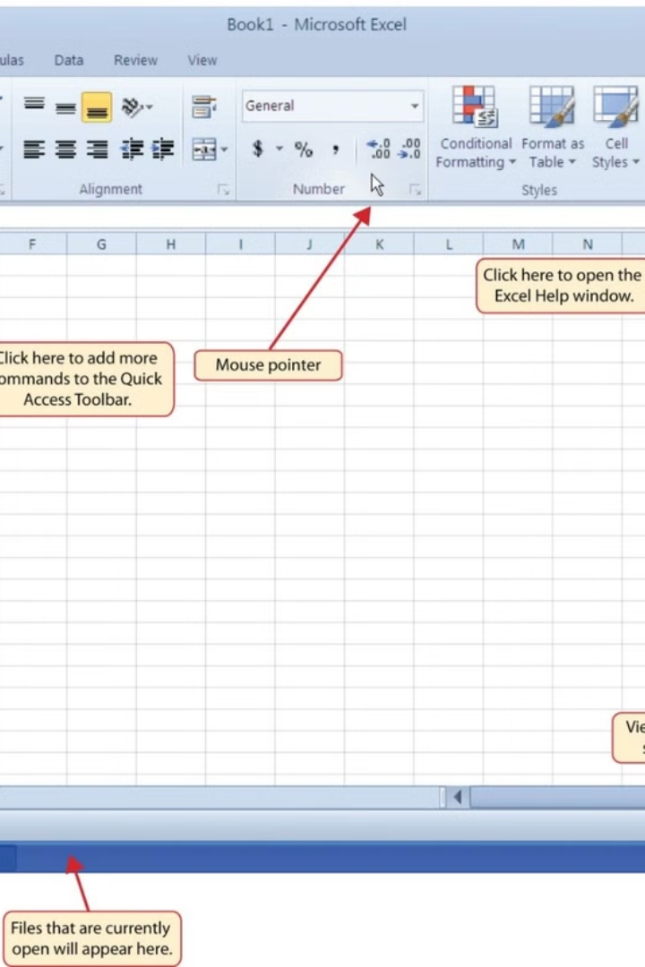

¿Qué es Microsoft Excel?
Microsoft Excel es una aplicación de hojas de cálculo desarrollada por Microsoft. Permite a los usuarios realizar cálculos, análisis de datos y representación gráfica de información utilizando fórmulas y funciones integradas.
by DEIVID ALEXANDER LUX REVOLORIO

Slide 2
Historia de Microsoft Excel
1
Desarrollo Inicial
Microsoft Excel fue lanzado por primera vez en 1985 para Apple Macintosh.
2
Expansión a Windows
En 1987, Microsoft Excel se trasladó al sistema operativo Windows, lo que aumentó su popularidad.
3
Versiones Posteriores
A lo largo de los años, se han lanzado numerosas versiones mejoradas con características y capacidades avanzadas.

Slide 3
Herramientas para desarrolladores en Microsoft Excel
Visual Basic for Applications (VBA)
Aplicaciones de Complementos
Permiten extender las funcionalidades de Excel con herramientas especializadas para diferentes propósitos.
Ofrece un entorno de programación para la creación de aplicaciones personalizadas y automatización de tareas.

Slide 4
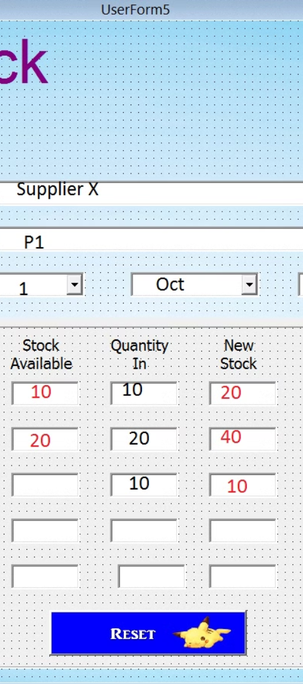
Creación de formularios en Microsoft Excel
1
Utilidad
2
Configuración Simple
Los formularios en Excel son útiles para la recolección organizada de datos, encuestas y respuestas.
Excel facilita la creación y personalización de formularios sin necesidad de conocimientos avanzados de programación.

Slide 5
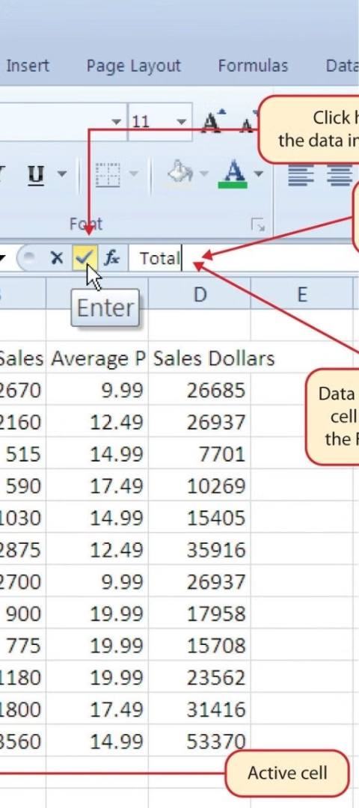
Tipos de formularios en Microsoft Excel
Formularios de Entrada de Datos
Formularios Interactivos
Permiten la introducción fácil y rápida de datos directamente en las celdas del formulario.
Pueden incluir botones, listas desplegables y otras características interactivas para una experiencia más dinámica.

Slide 6
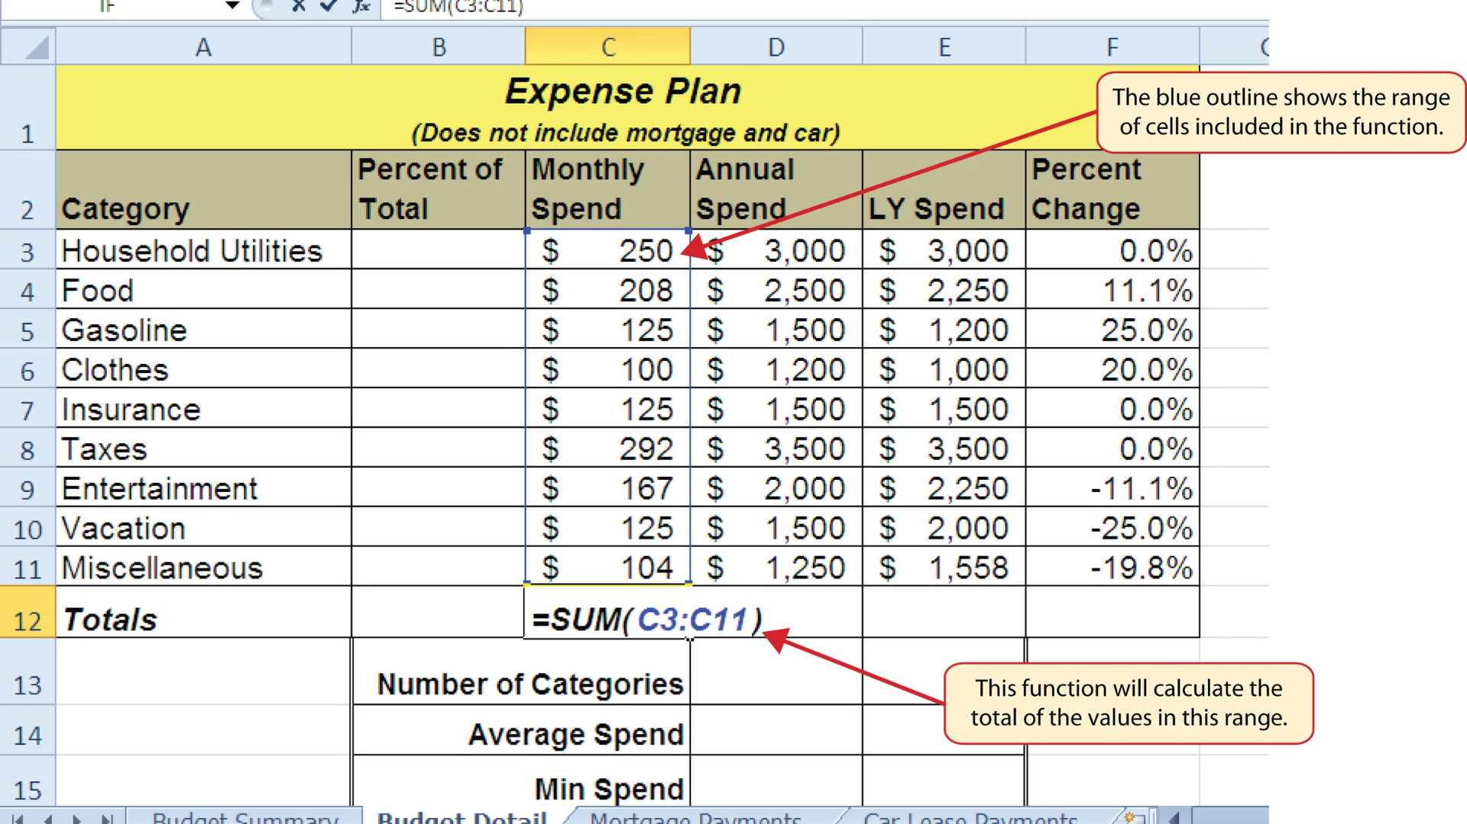


Funciones y características de los formularios en Microsoft Excel
Validación de Datos
Auto-completar y Autocorrección
Permite restringir la entrada de datos según ciertos criterios predefinidos.
Facilitan la introducción y corrección de datos, mejorando la eficiencia del formulario.

Slide 7
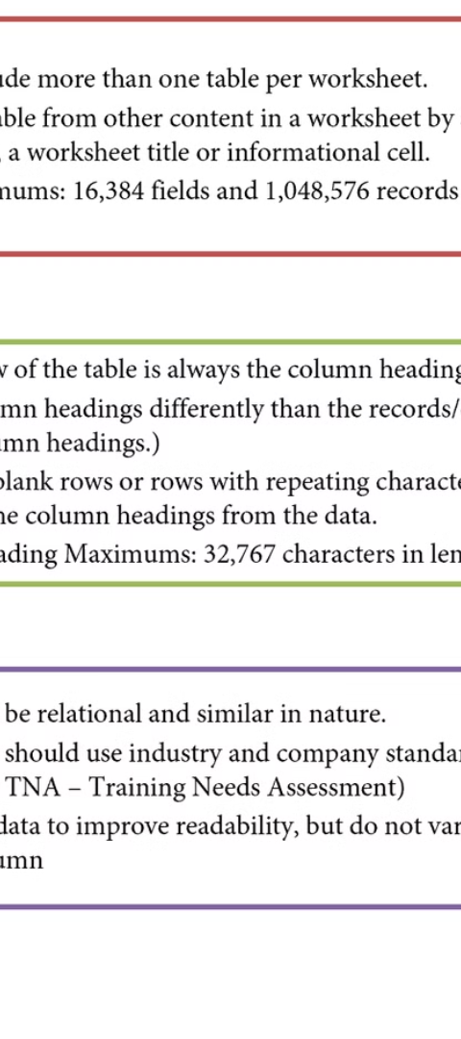
Ventajas de utilizar formularios en Microsoft Excel
1
Organización de Datos
2
Facilidad de Análisis
Permite recopilar y almacenar información de manera estructurada y legible.
Los datos recopilados con formularios son fáciles de analizar y visualizar mediante gráficos y tablas dinámicas.

Slide 8
Pasos para crear un formulario en Microsoft Excel
1
2
Abre un Nuevo Libro de Excel
Selecciona la Pestaña 'Desarrollador'
Comienza creando un nuevo libro de trabajo en Excel para diseñar el formulario.
Asegúrate de que la pestaña de desarrollador esté habilitada para acceder a las funciones de formulario.

Slide 9
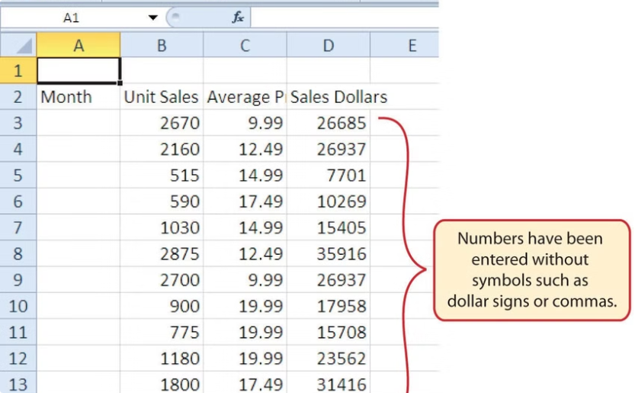
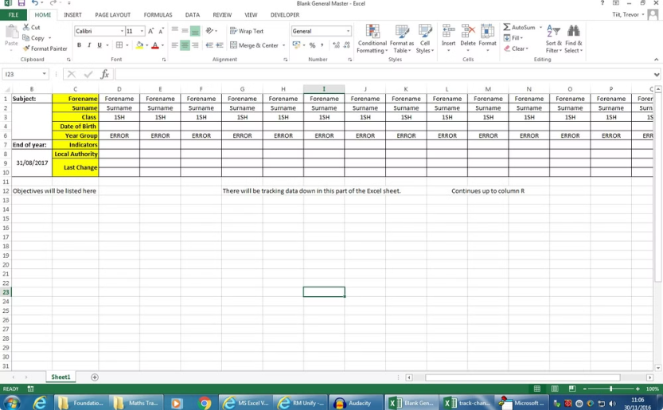
Ejemplos de formularios en Microsoft Excel
Formulario de Entrada de Datos
Formulario Interactivo
Un ejemplo de un formulario simple para la introducción de datos específicos.
Un formulario avanzado con características interactivas y opciones seleccionables.

Slide 10
¿Qué son los macros en Excel?
Los macros son secuencias de comandos que automatizan tareas repetitivas en Excel. Pueden ser muy útiles para ahorrar tiempo.

Slide 11
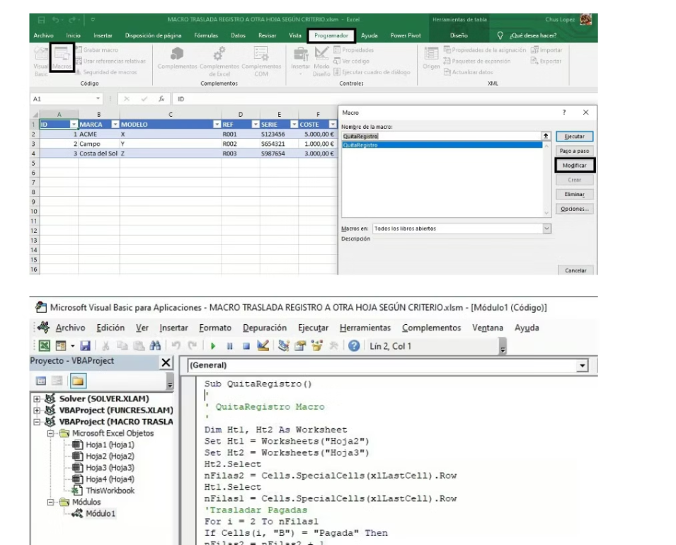

Slide 12
Conclusiones y recomendaciones
Optimización de Flujos de Trabajo
Implementación en Diversos Ámbitos
El uso de formularios en Microsoft Excel puede mejorar la eficiencia y organización de diferentes tareas y procesos.
Los formularios en Excel pueden ser aplicados en empresas, investigación, educación y otras áreas para gestionar información de manera efectiva.
Recomendamos explorar las capacidades de formularios para simplificar la recopilación y análisis de datos.

